Slide 1
الفصل الثاني :
الجمع و الطرح
التهيئة
Aishah Aljuhani

Slide 2
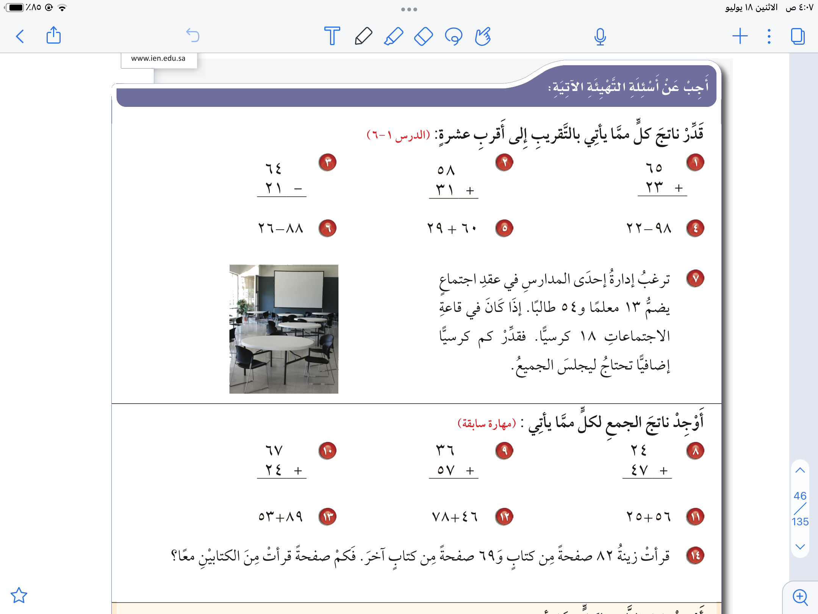
صفحة ٤٦

Slide 3
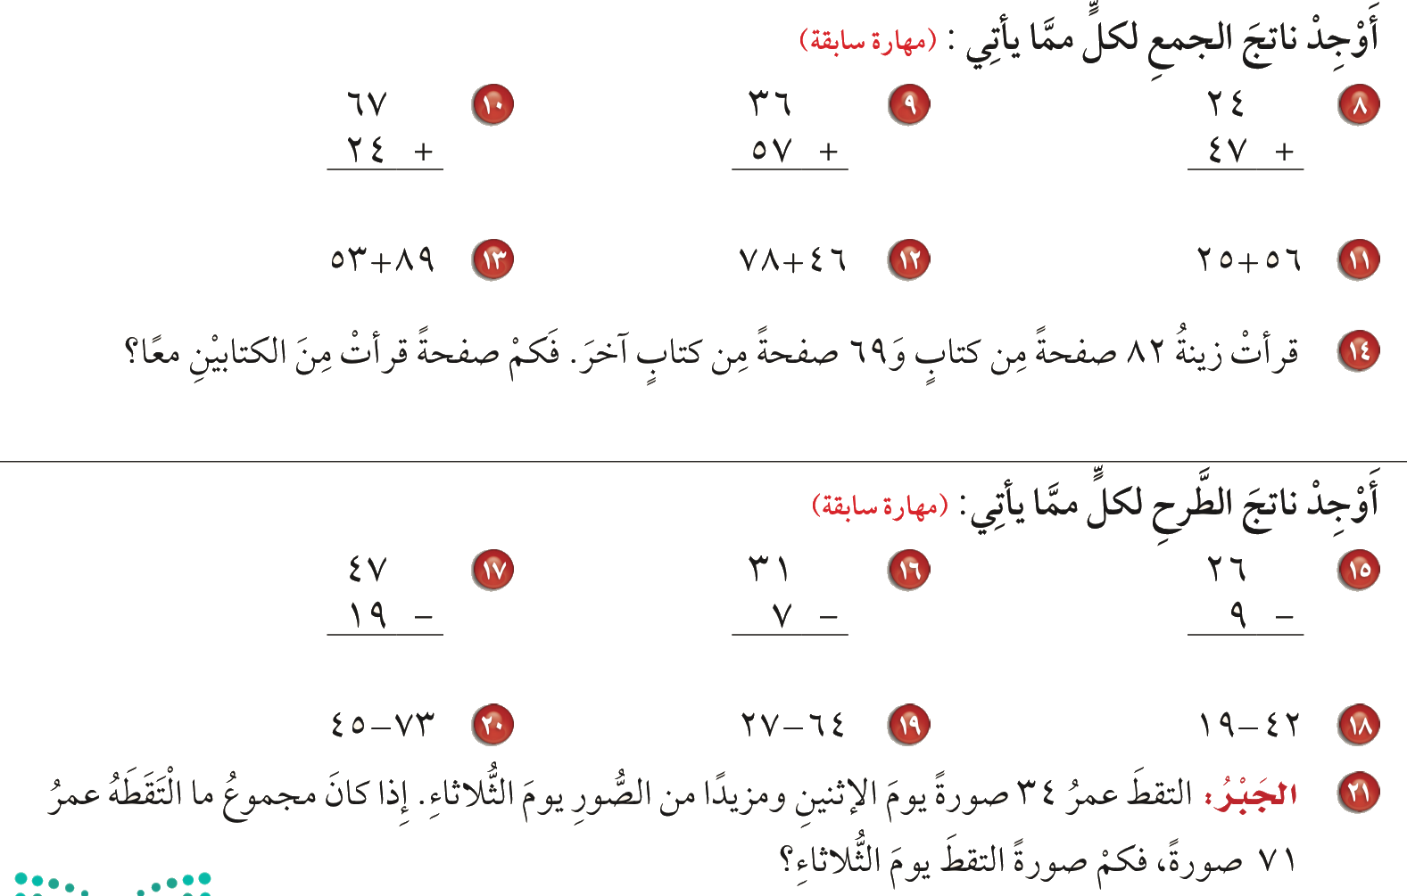
صفحة ٤٦

Slide 4
الفصل الثاني :
الجمع و الطرح
خصائص الجمع
وقواعد الطرح
Aishah Aljuhani

Slide 5
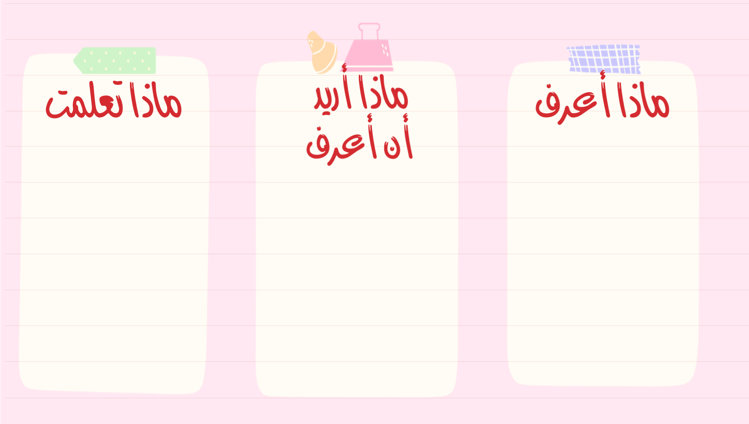
جدول التعلم

Slide 6
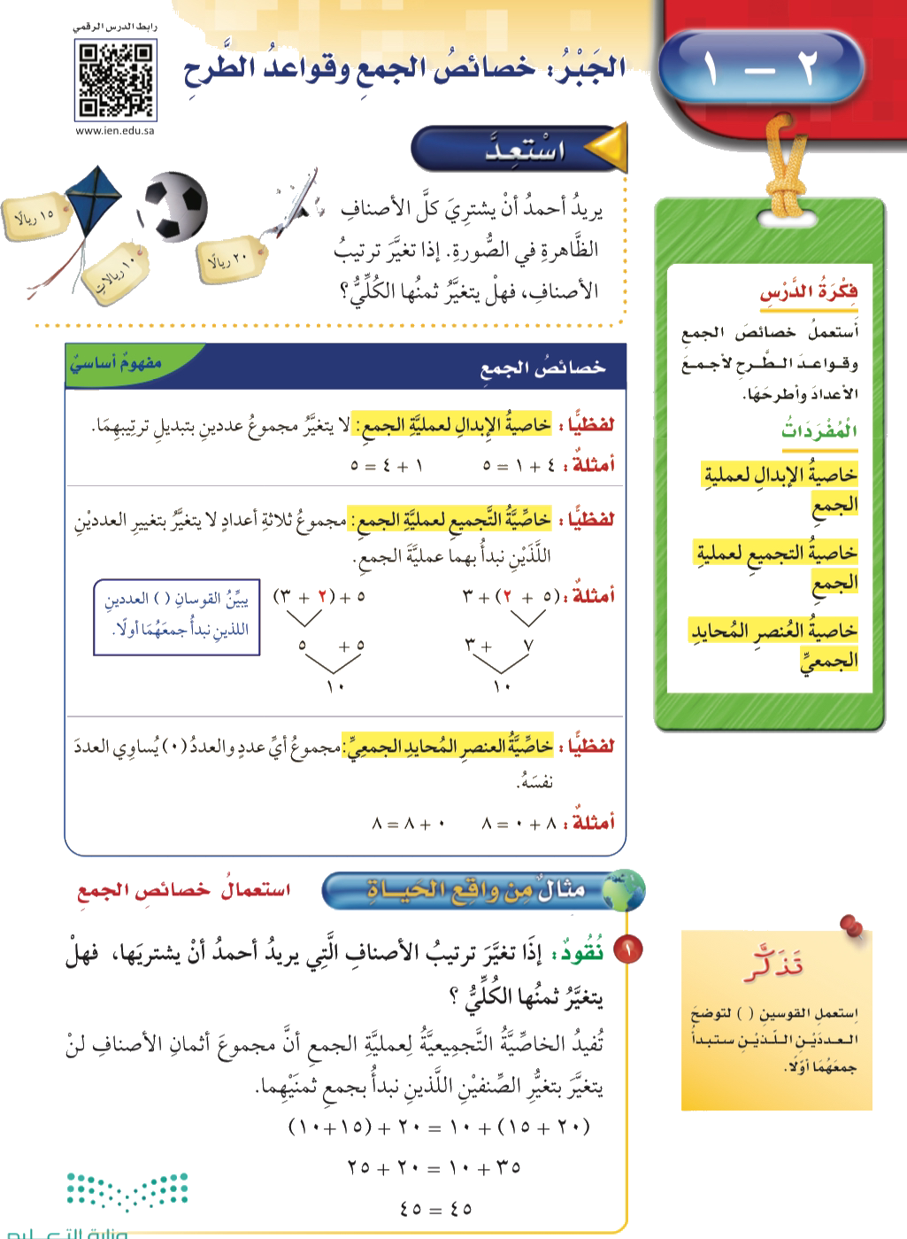
المفردات
فكرة الدرس
أستخدم خصائص
الجمع وقواعد
الطرح لأجمع
و أطرح أعدادًا

Slide 7


تشويقه

Slide 8

خصائص الجمع وقواعد الطرح
صفحة ٤٧

Slide 9
صفحة ٤٧

Slide 10
صفحة ٤٧

Slide 11
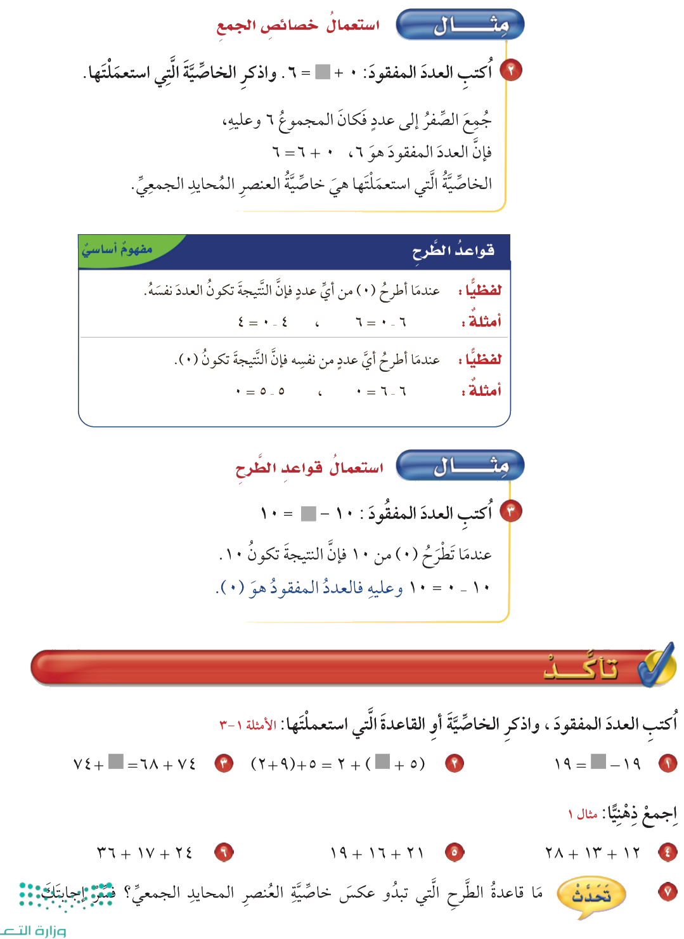
صفحة ٤٨

Slide 12
صفحة ٤٨

Slide 13
صفحة ٤٨

Slide 14
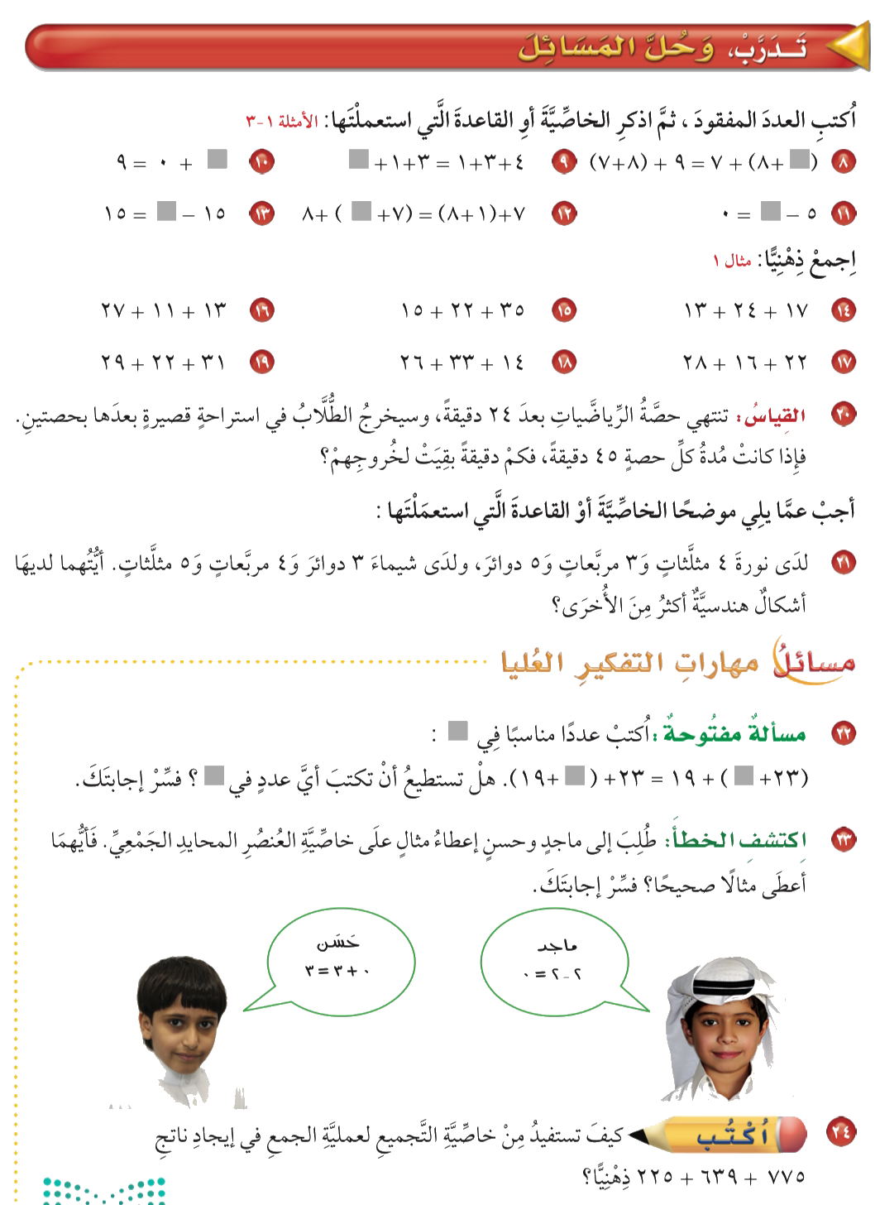
صفحة ٤٩

Slide 15
صفحة ٤٩

Slide 16
الواجب

Slide 17
الفصل الثاني :
الجمع و الطرح
تقدير المجموع والفرق
Aishah Aljuhani

Slide 18
جدول التعلم

Slide 19
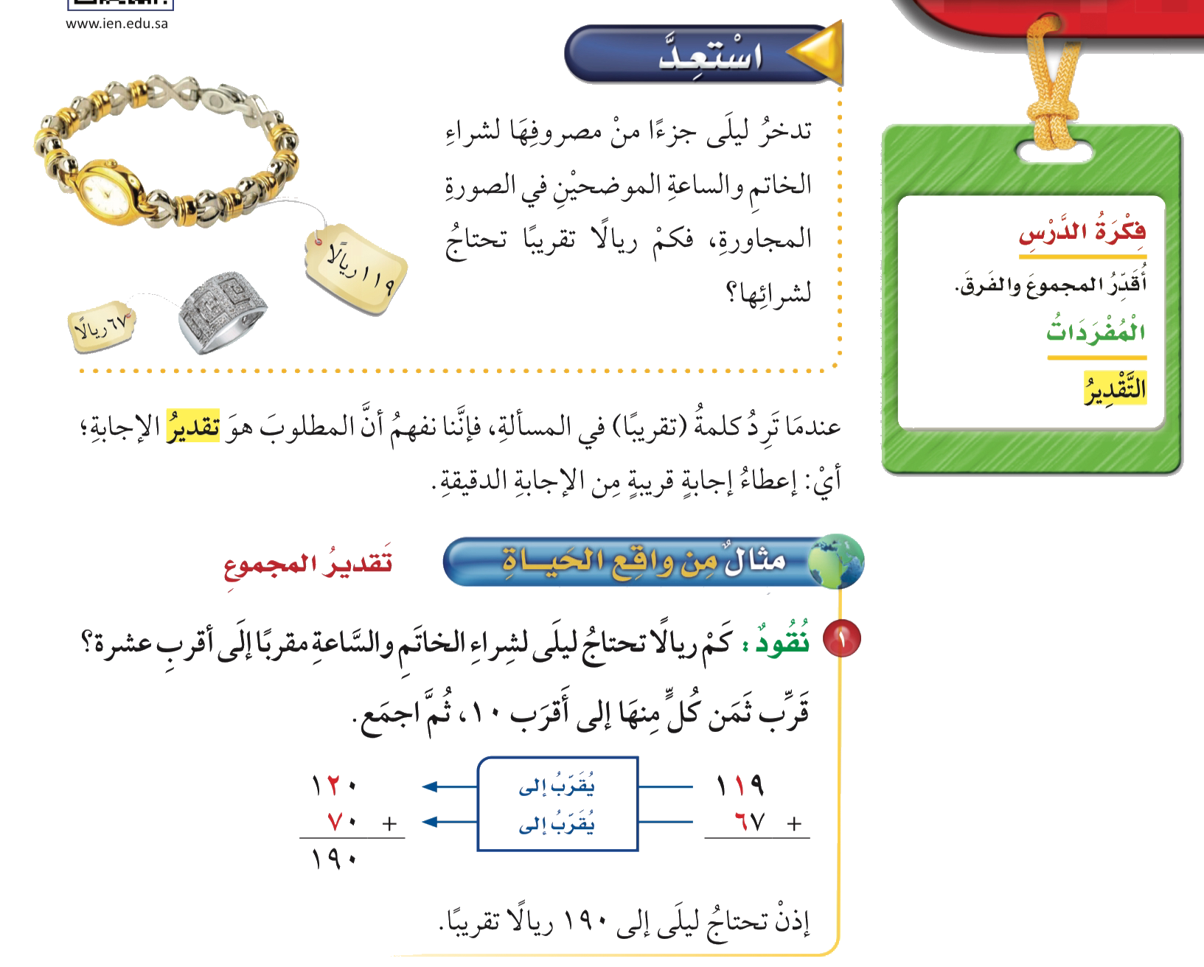
المفردات
فكرة الدرس
أقدر المجموع
والفرق

Slide 20
تشويقه

Slide 21
تقدير المجموع والفرق
صفحة ٥٠

Slide 22
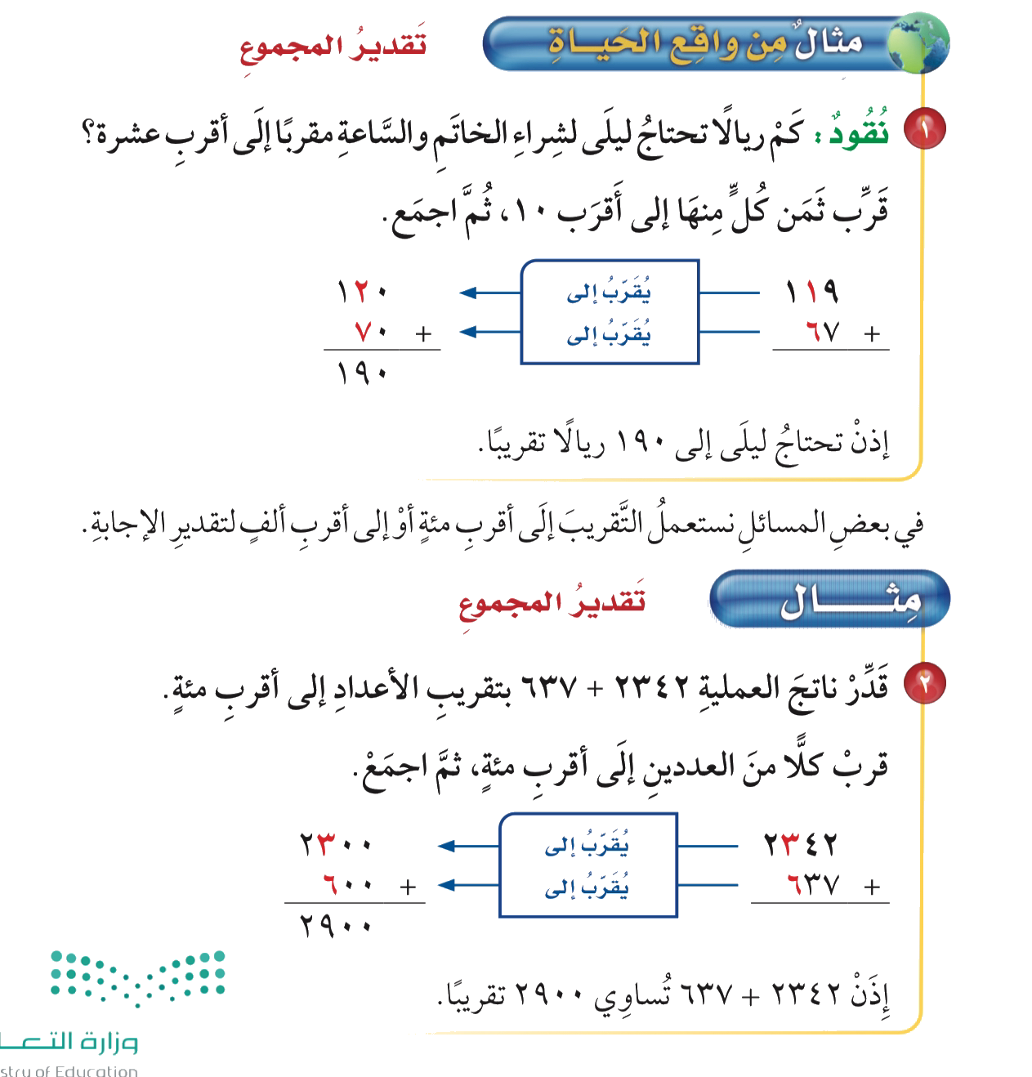
صفحة ٥٠

Slide 23
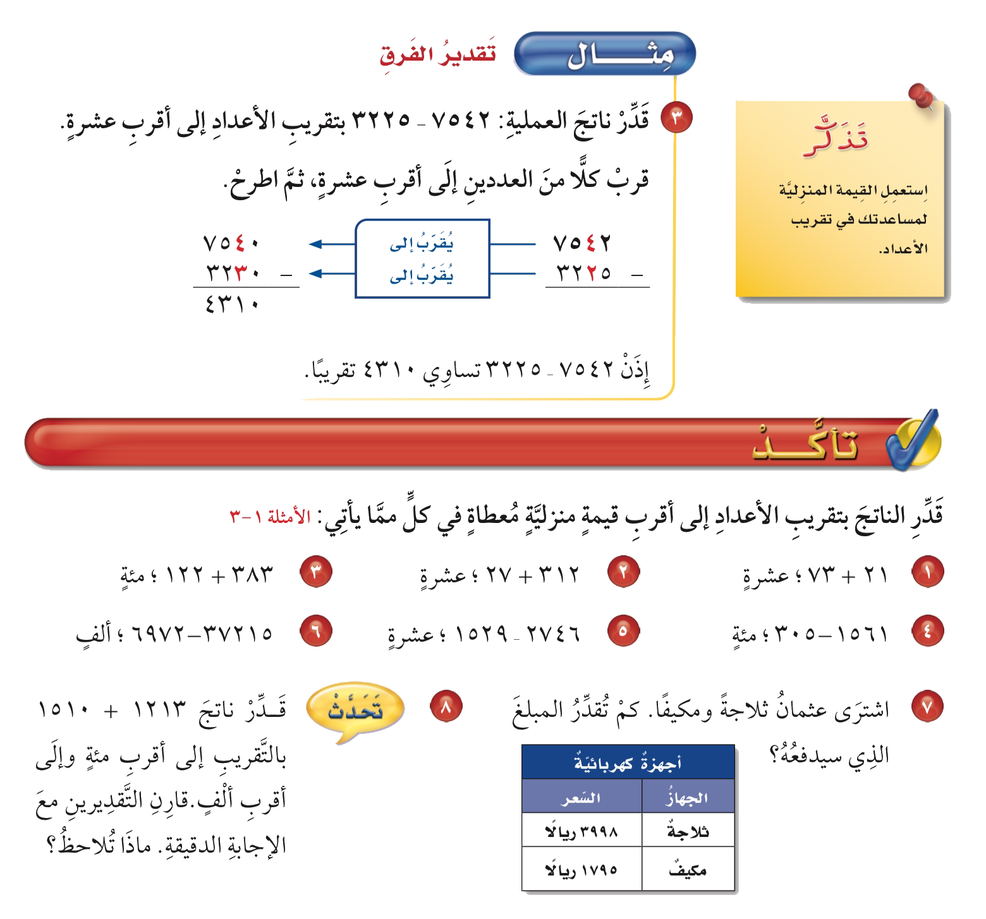
صفحة ٥١

Slide 24
صفحة ٥١

Slide 25
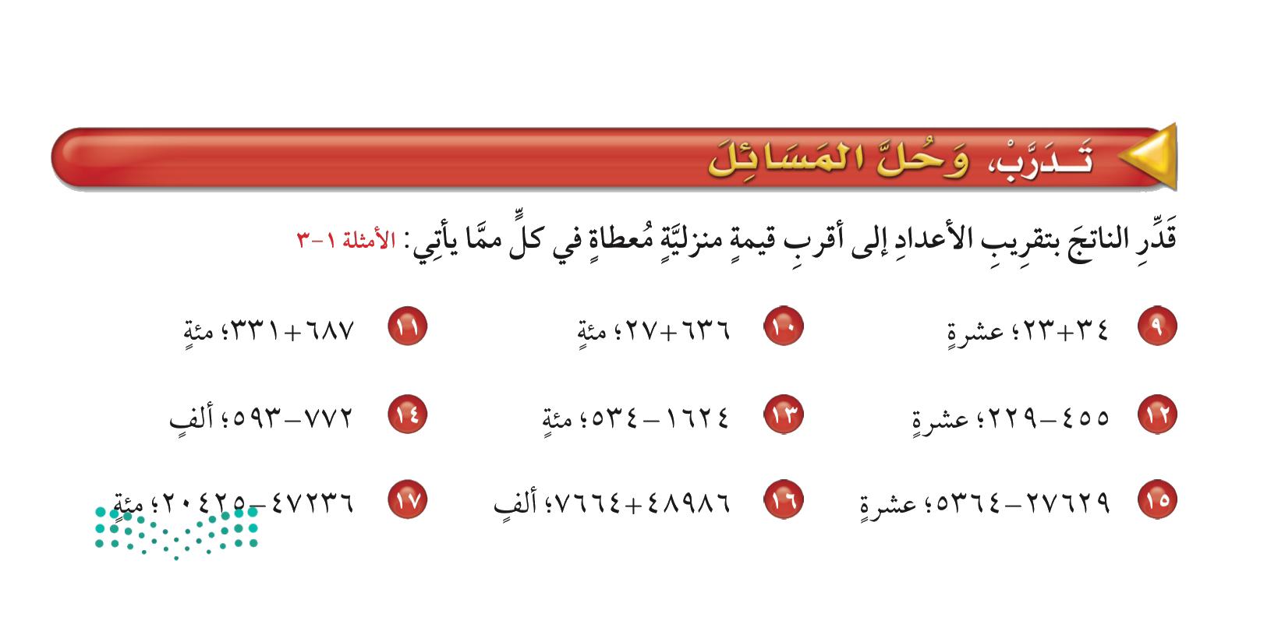
صفحة ٥١

Slide 26
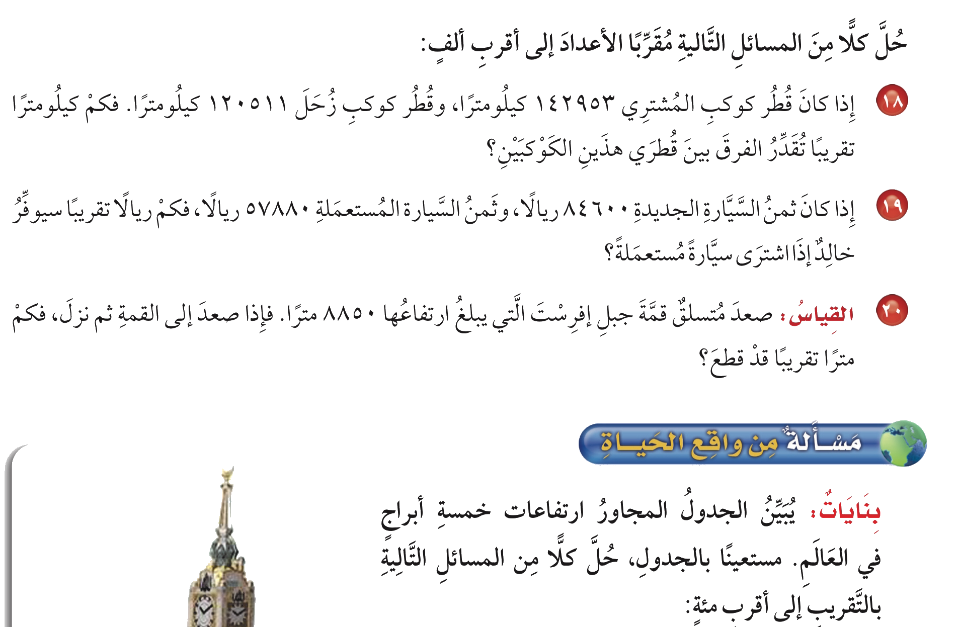
صفحة ٥٢

Slide 27
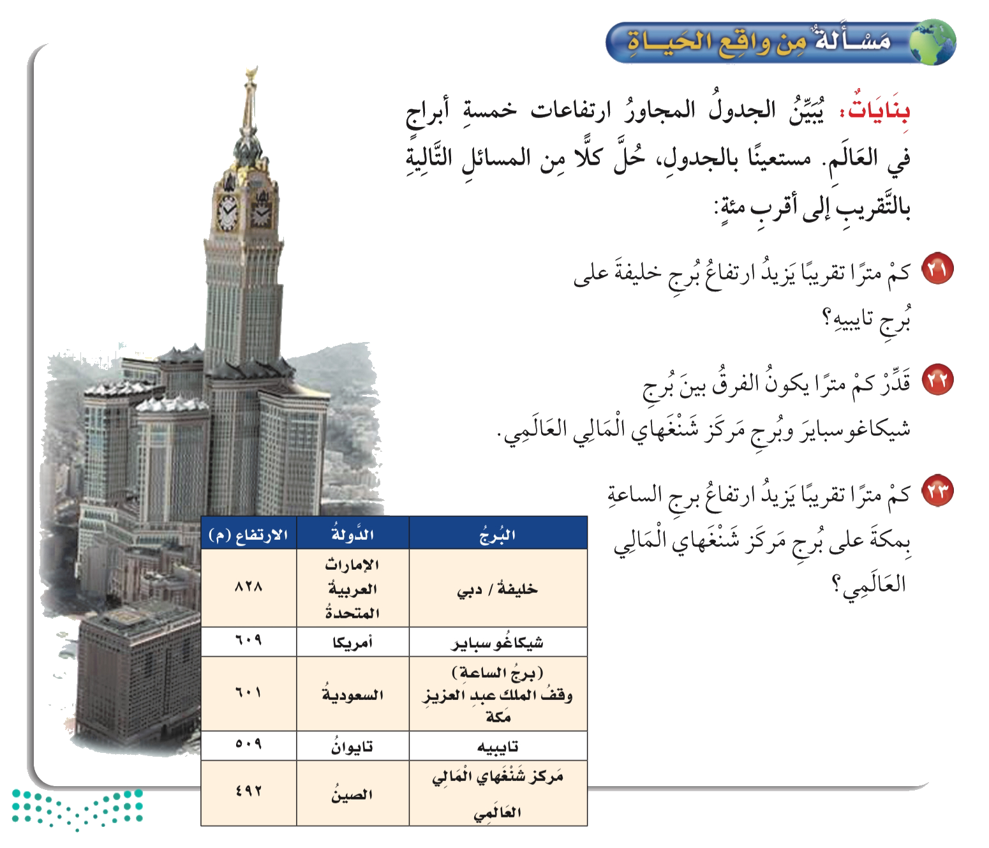
صفحة ٥٢

Slide 28
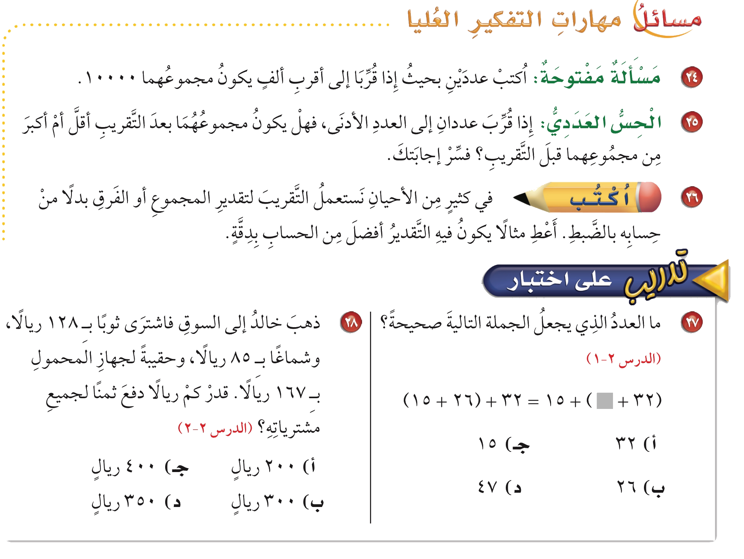
صفحة ٥٣

Slide 29
الواجب

Slide 30
الفصل الثاني :
الجمع و الطرح
مهارة حل المسألة
التقدير أو الاجابة الدقيقة
Aishah Aljuhani

Slide 31
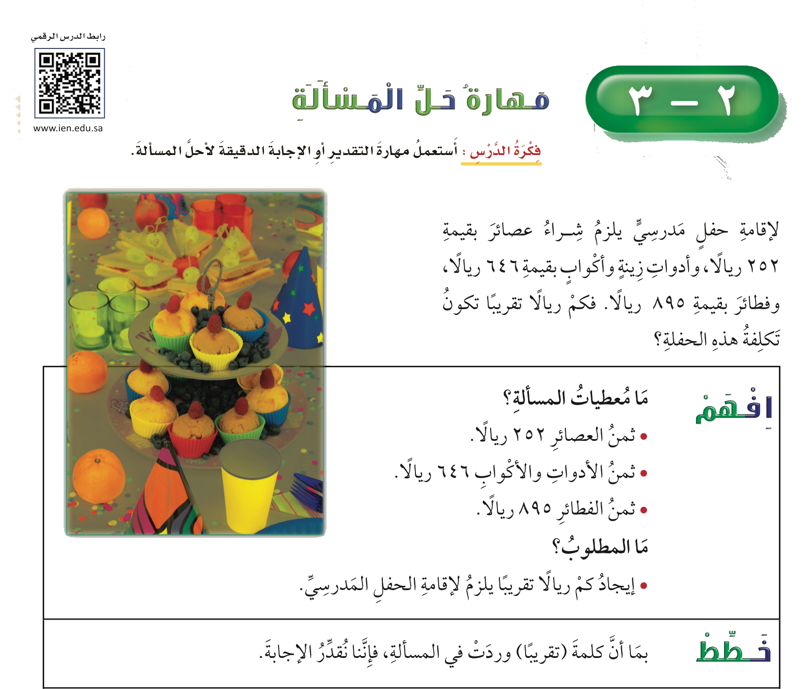
صفحة ٥٤

Slide 32
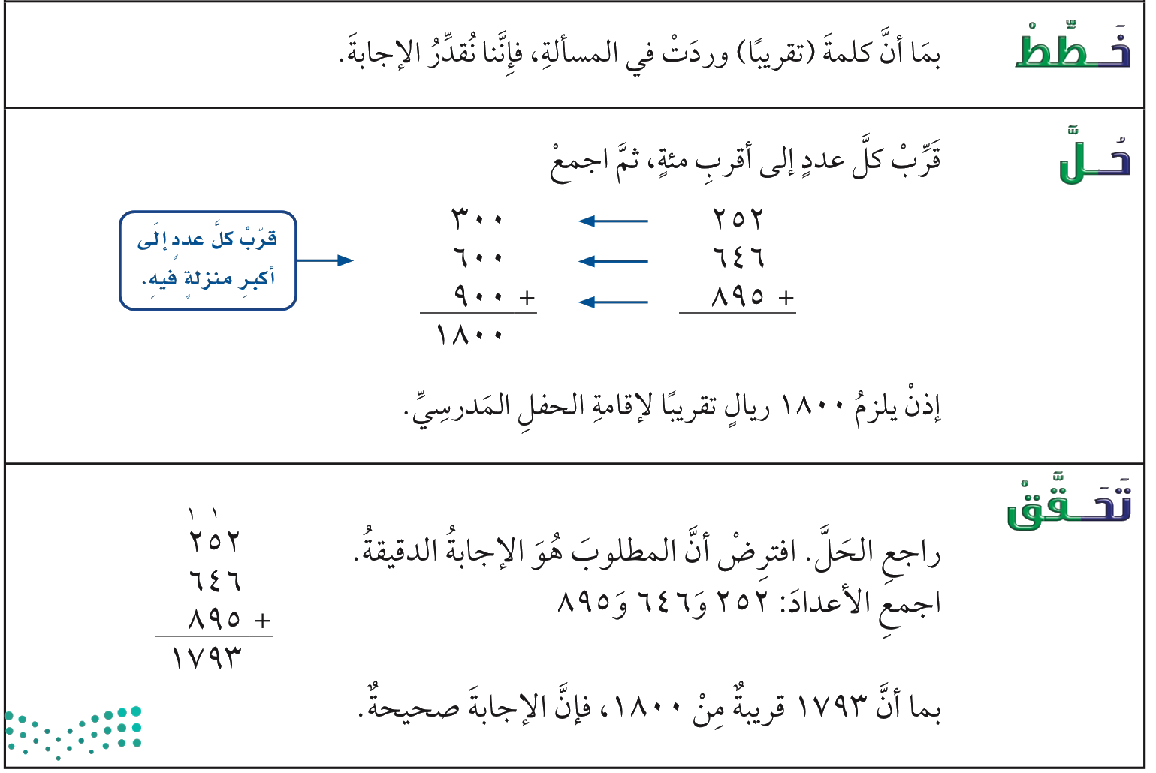
صفحة ٥٤

Slide 33
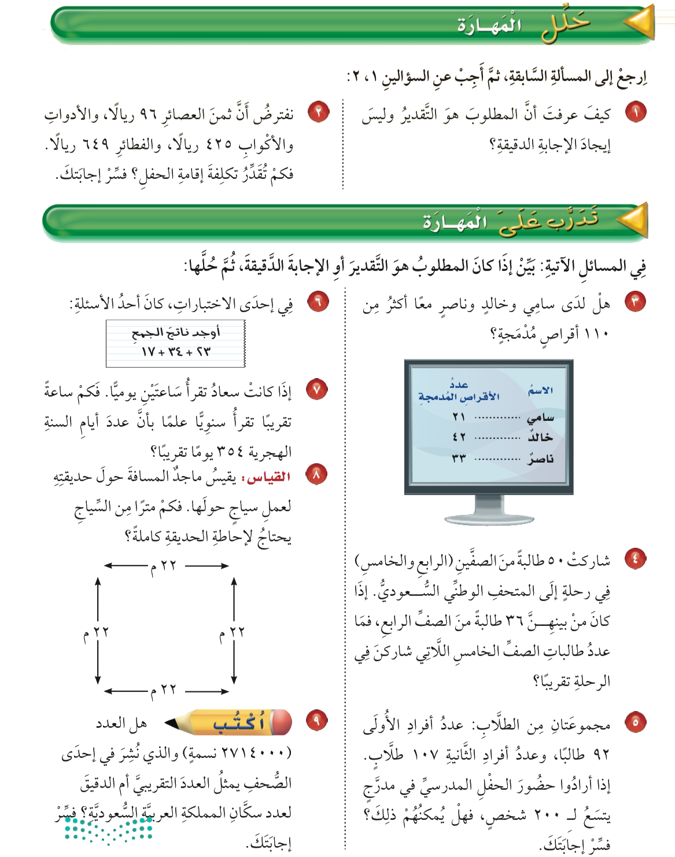
صفحة ٥٥

Slide 34
صفحة ٥٥

Slide 35
صفحة ٥٥

Slide 36
صفحة ٥٥

Slide 37
الواجب

Slide 38
الفصل الثاني :
الجمع و الطرح
الجمع
Aishah Aljuhani

Slide 39
جدول التعلم

Slide 40
تشويقه

Slide 41
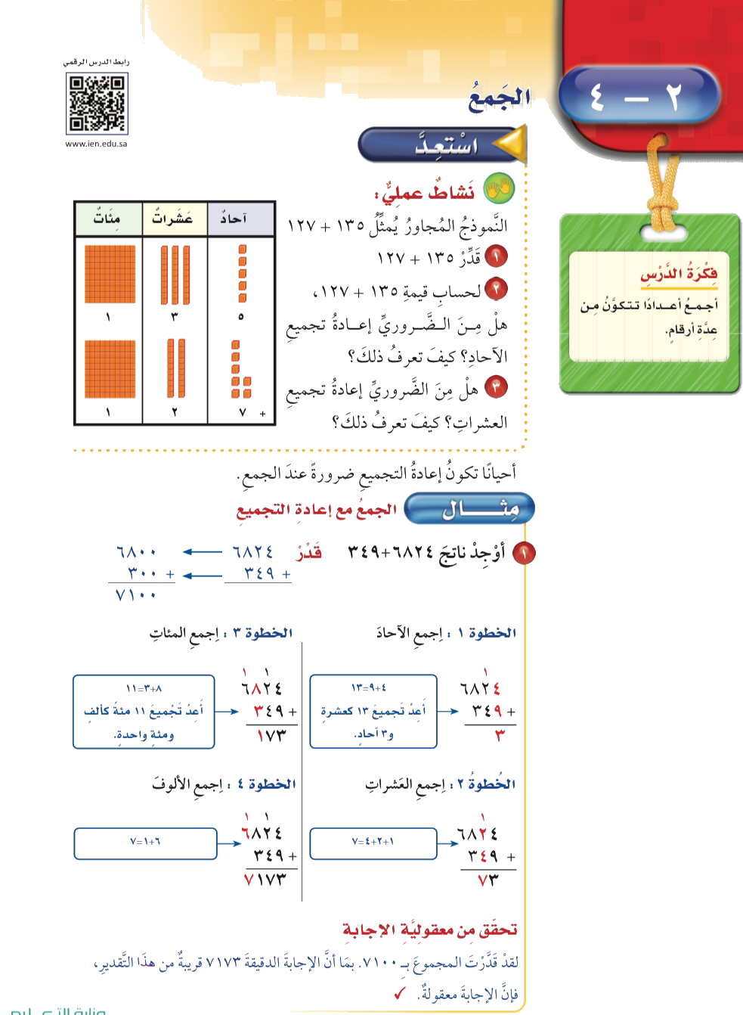
الجمع
صفحة ٥٦

Slide 42
صفحة ٥٦

Slide 43
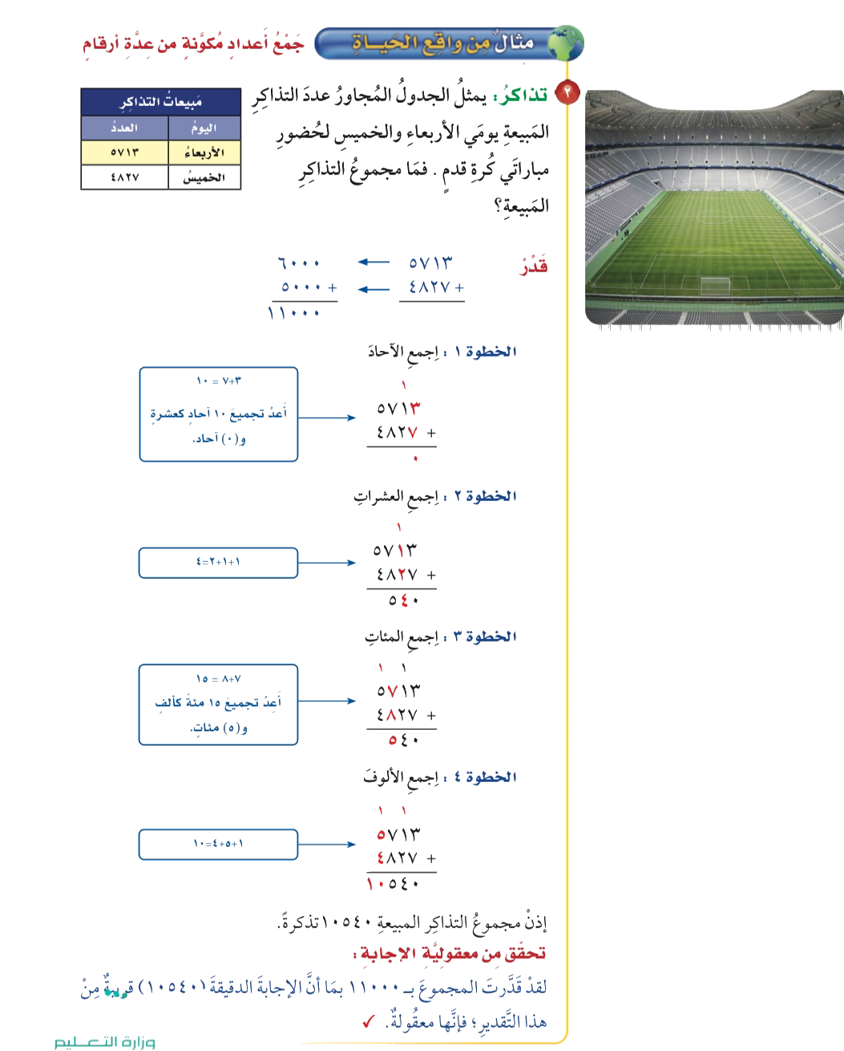
صفحة ٥٧

Slide 44
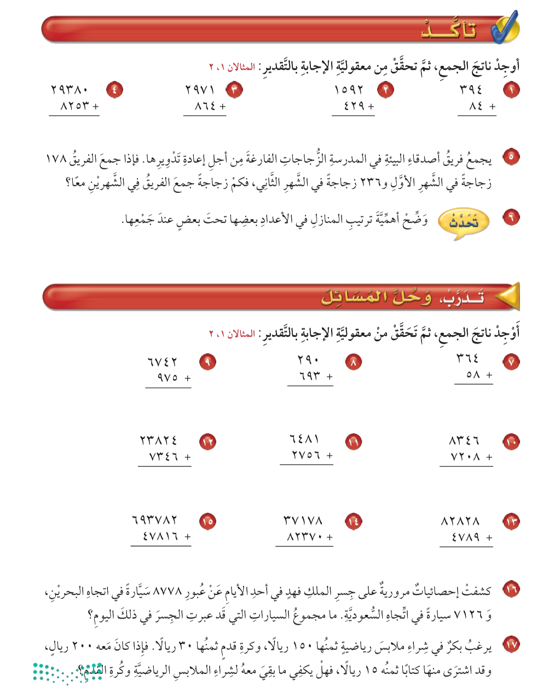
صفحة ٥٨

Slide 45
صفحة ٥٨

Slide 46
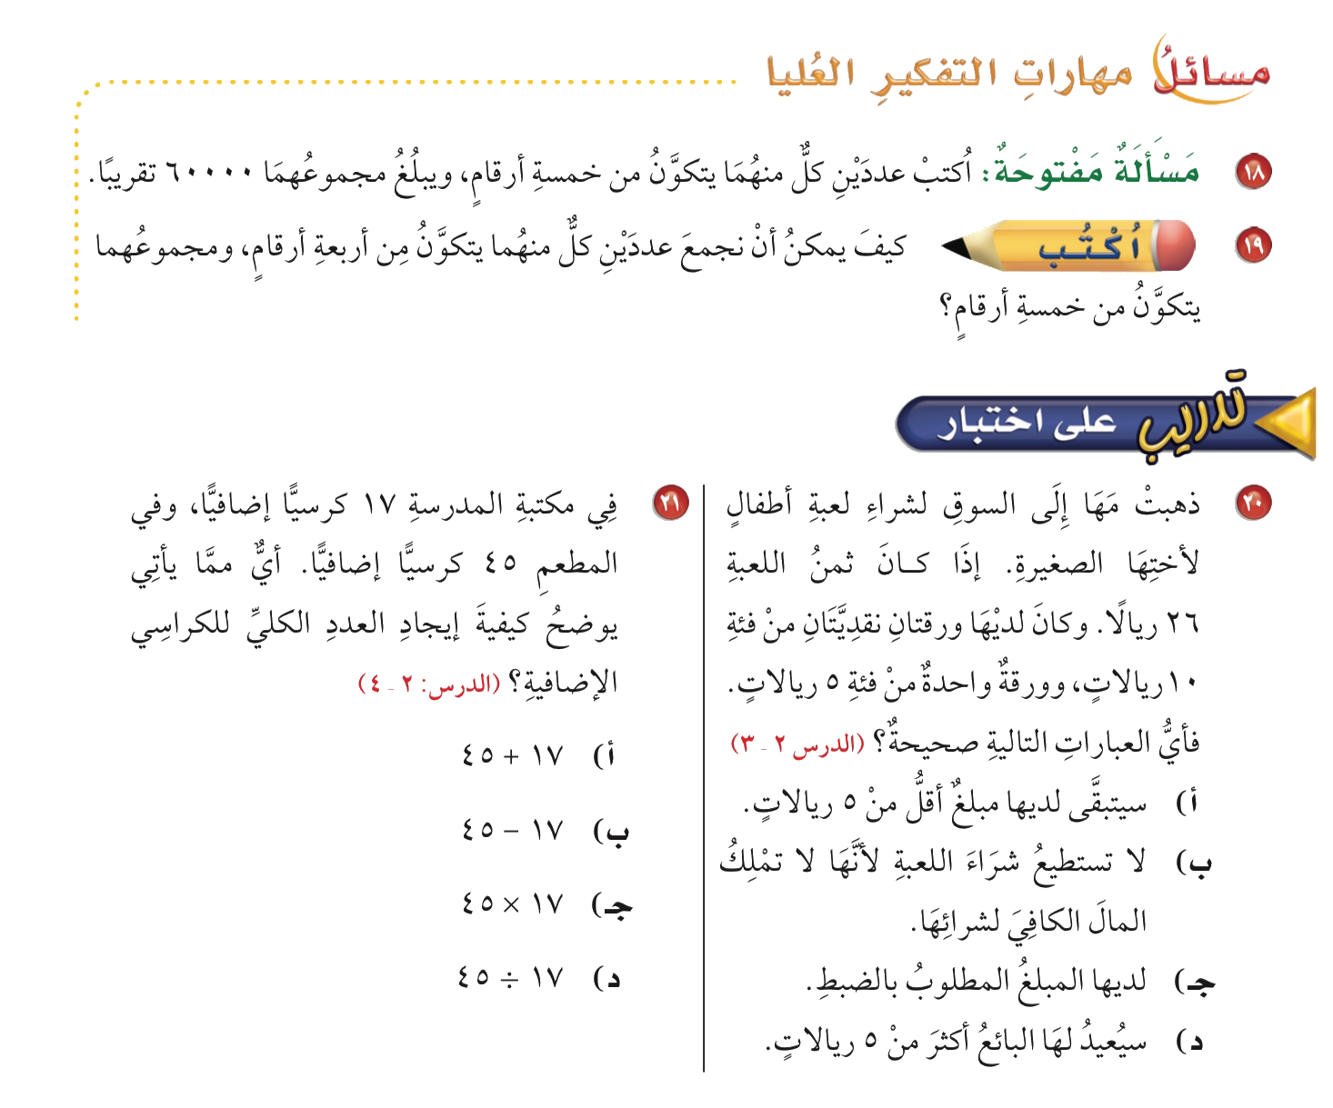
صفحة ٥٩

Slide 47
الواجب

Slide 48
الفصل الثاني :
الجمع و الطرح
الطرح
Aishah Aljuhani

Slide 49
جدول التعلم

Slide 50
تشويقه

Slide 51
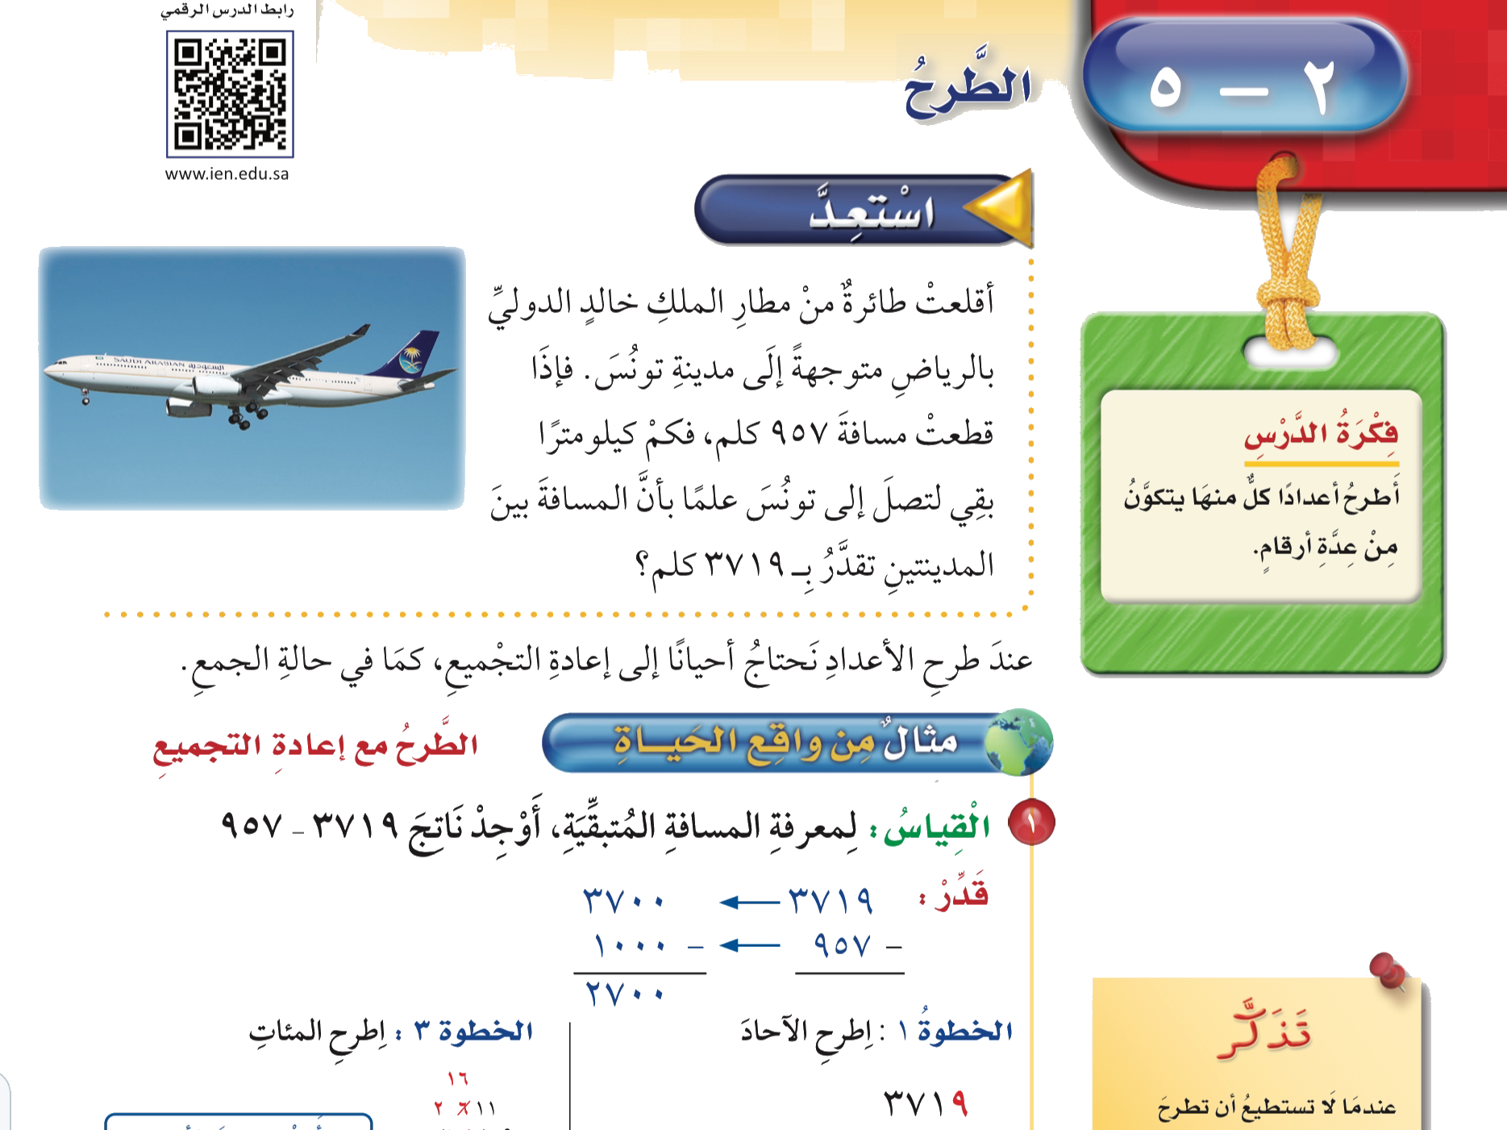
الطرح
صفحة ٦٣

Slide 52
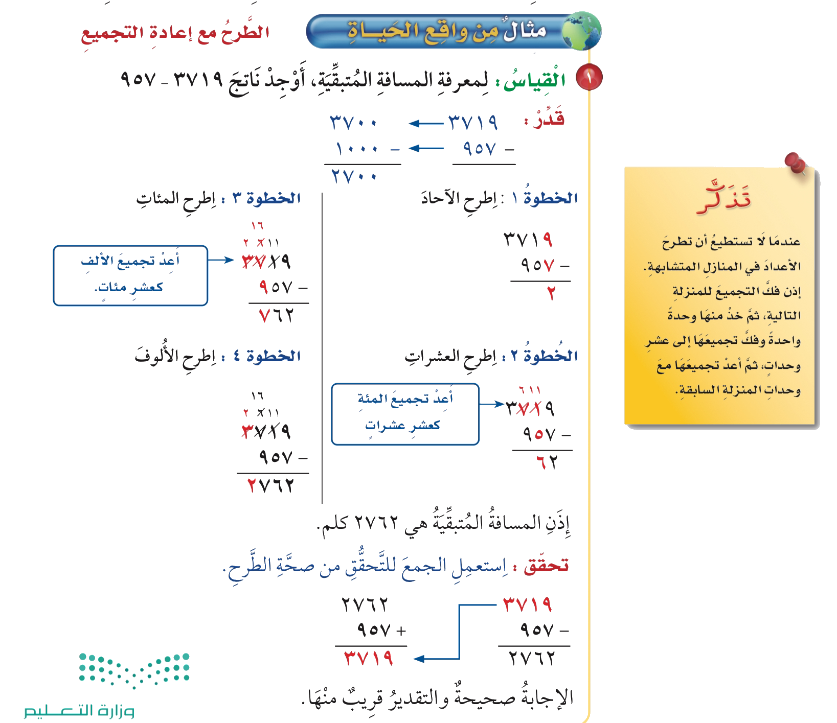
صفحة ٦٣

Slide 53
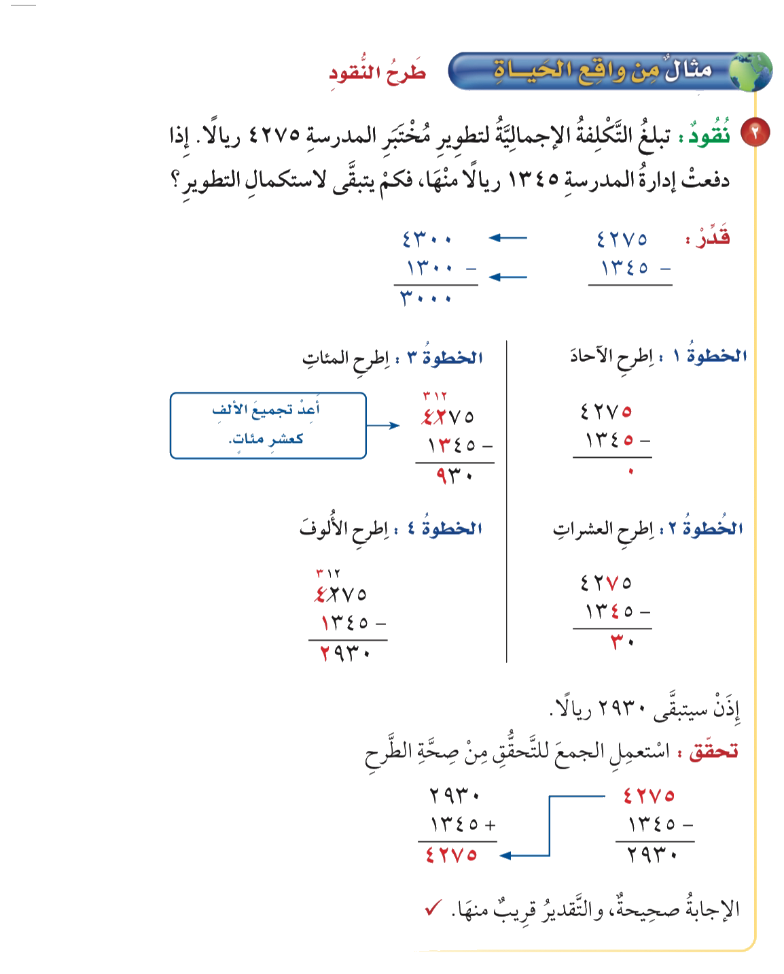
صفحة ٦٤

Slide 54
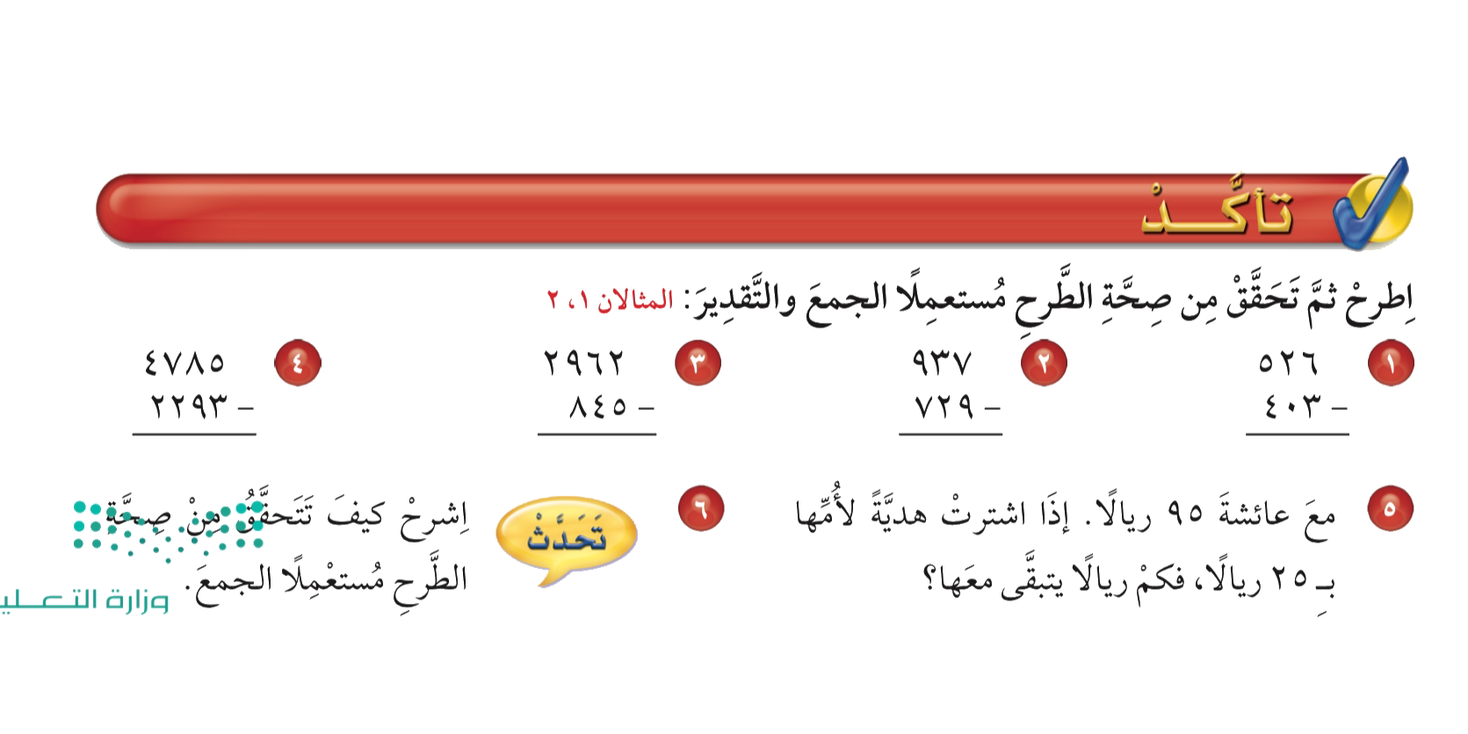
صفحة ٦٤

Slide 55
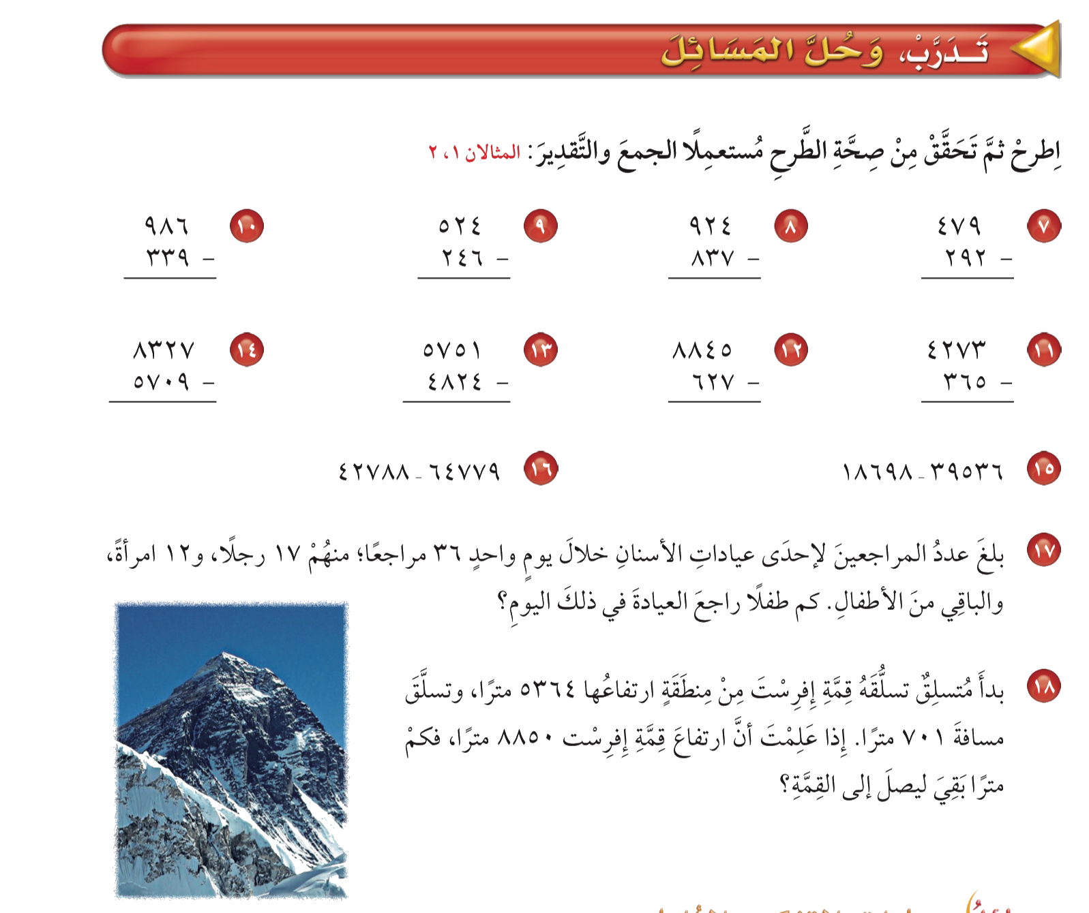
صفحة ٦٥

Slide 56
صفحة ٦٥

Slide 57
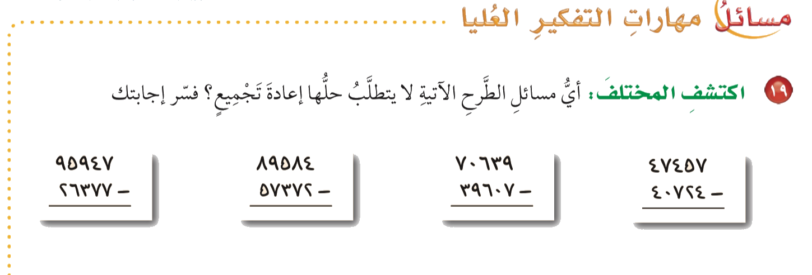
صفحة ٦٥

Slide 58
الواجب

Slide 59
الفصل الثاني :
الجمع و الطرح
الطرح مع وجود أصفار
Aishah Aljuhani

Slide 60
جدول التعلم

Slide 61
تشويقه

Slide 62
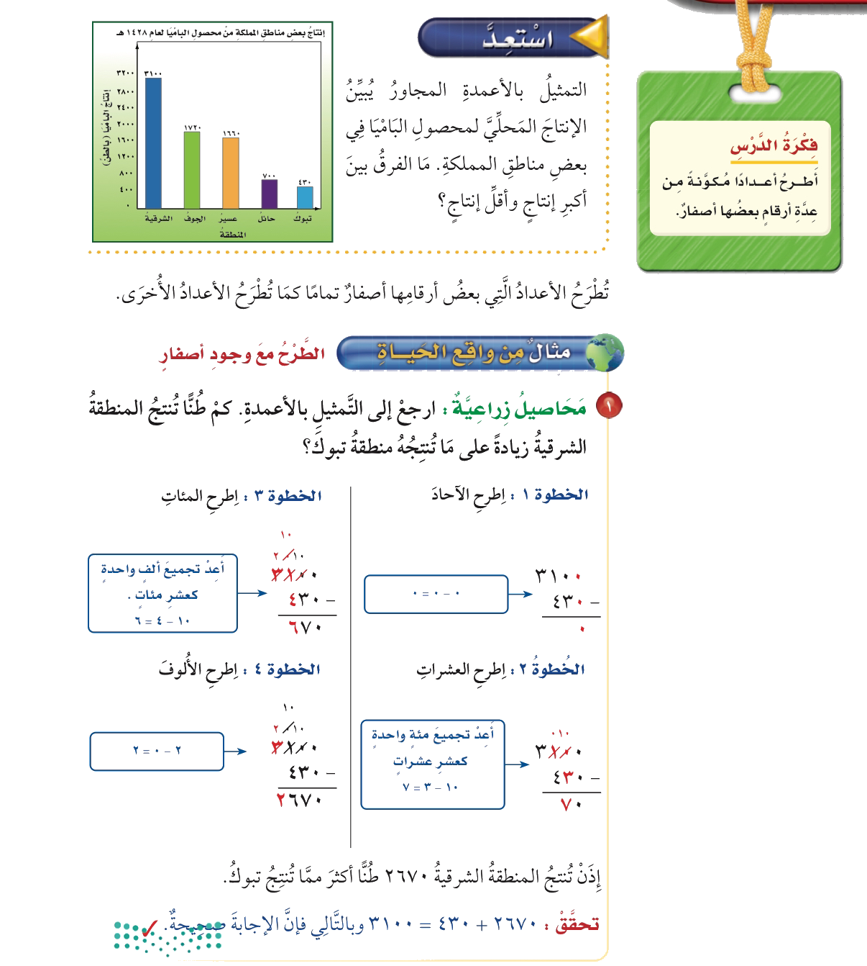
الطرح مع وجود أصفار
صفحة ٦٧

Slide 63
صفحة ٦٧

Slide 64
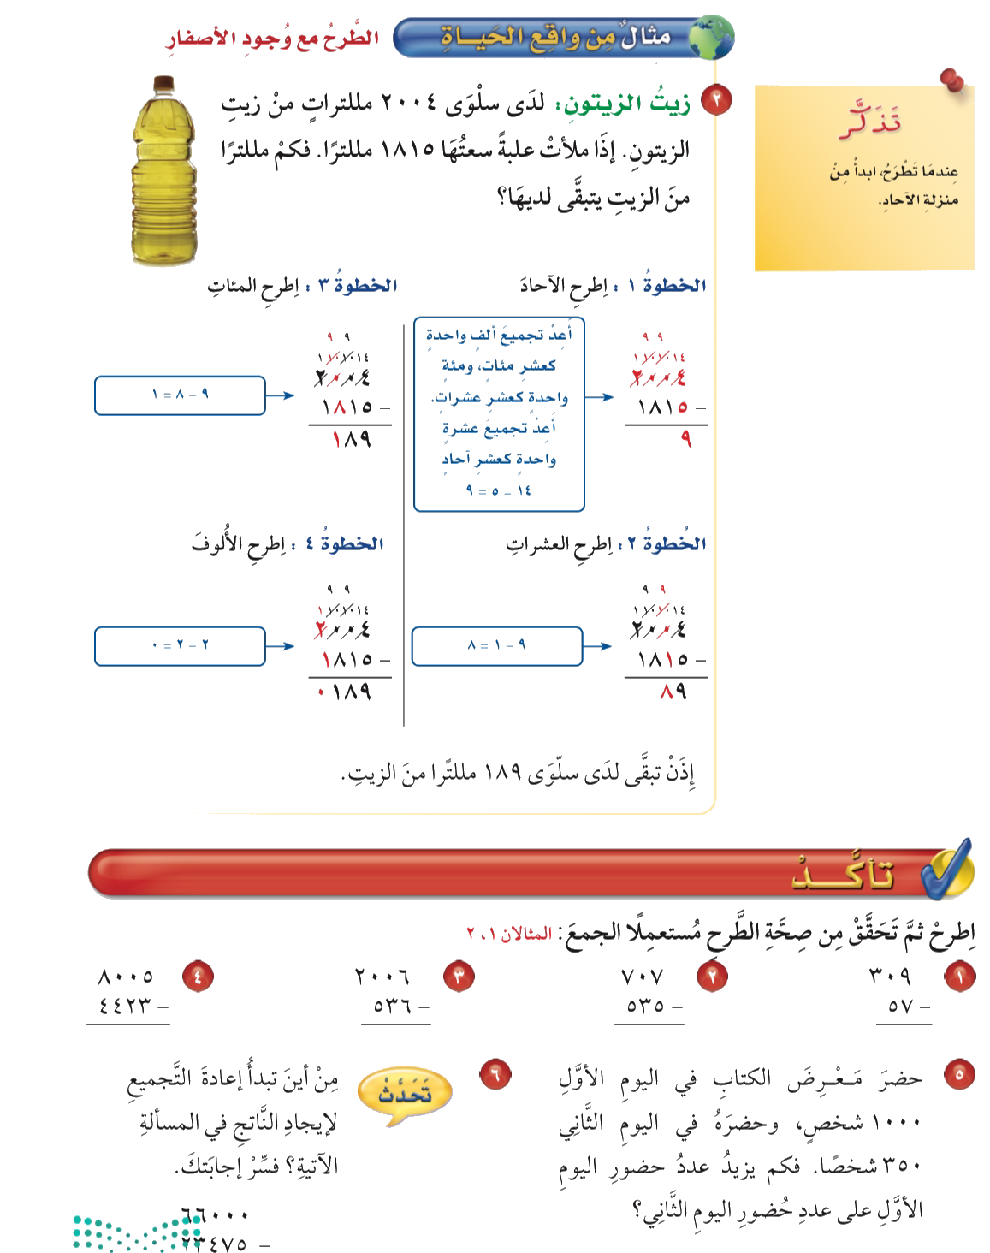
صفحة ٦٨

Slide 65
صفحة ٦٨

Slide 66
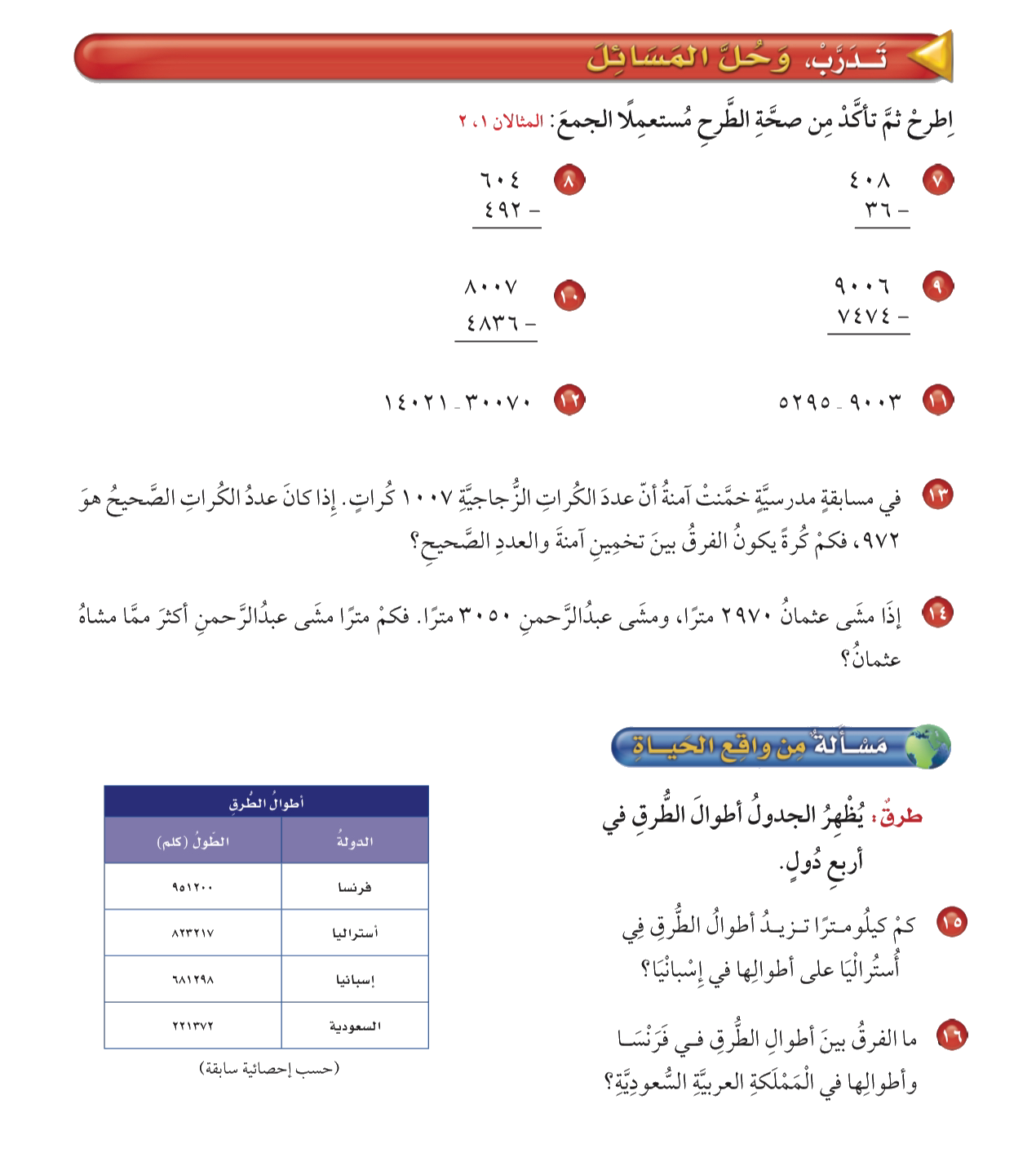
صفحة ٦٩

Slide 67
صفحة ٦٩

Slide 68
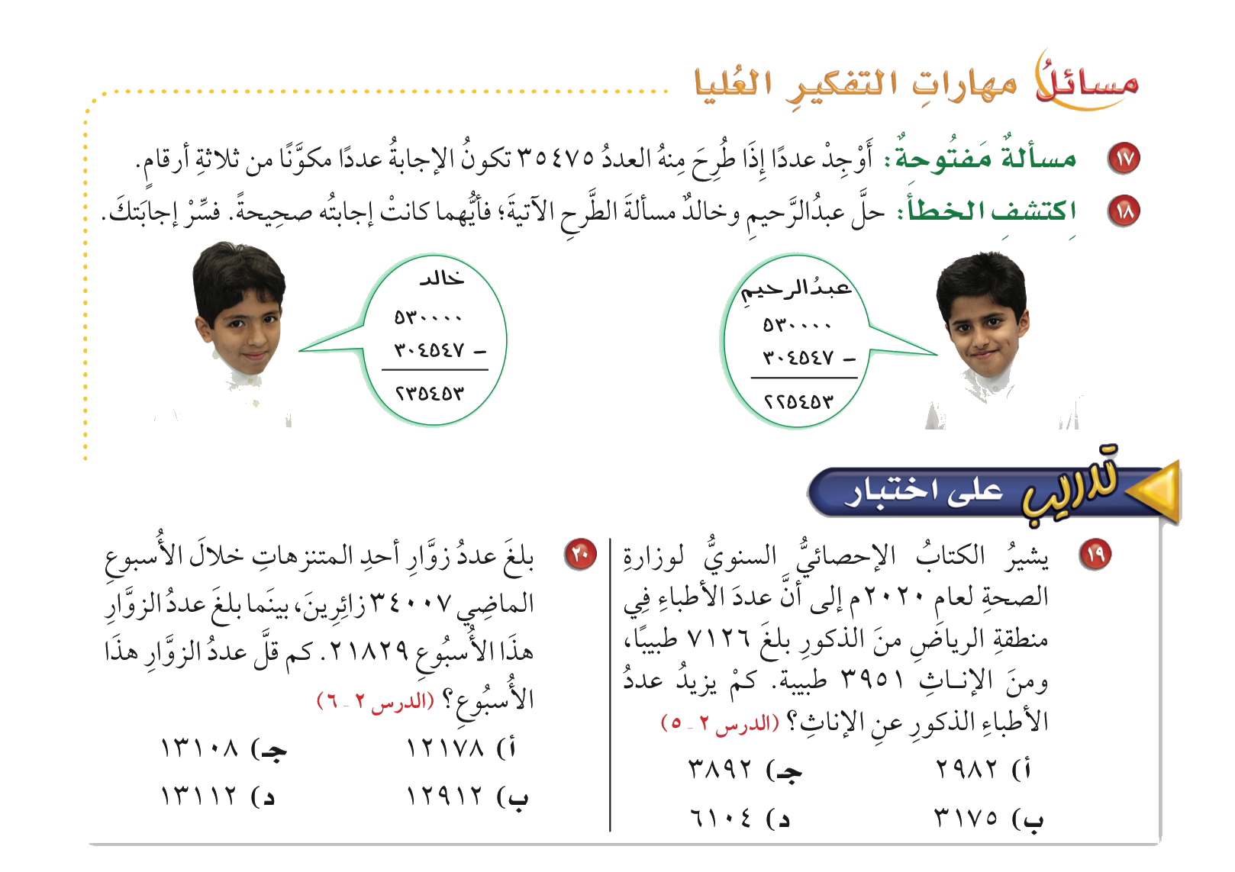
صفحة ٧٠

Slide 69
الواجب

